Slide 1

وزارة التعليم
إدارة التعليم بعسير
المدرسة الابتدائية الخامسة عشر
مشاركات طالبات
المدرسة الابتدائية الخامسة عشر بابها
في اليوم العالمي للفضاء
اشراف المعلمة / لطيفة القحطاني
مديرة المدرسة / نورة بهوش
رائدة النشاط / فاطمة عثمان

Slide 2
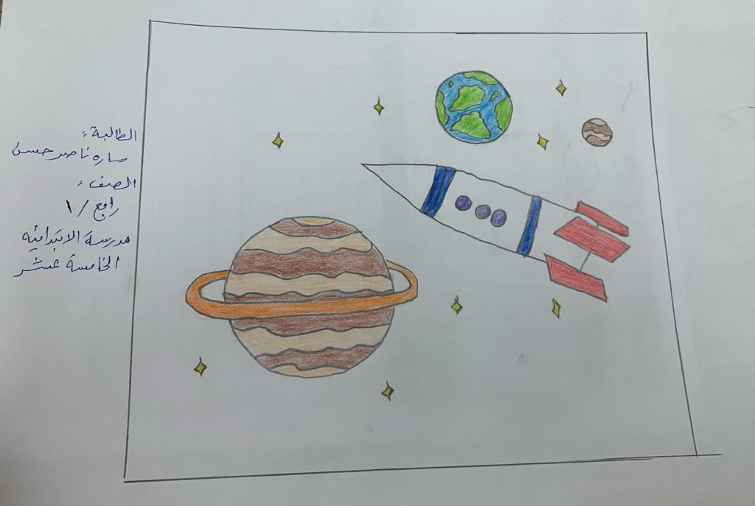

Slide 3
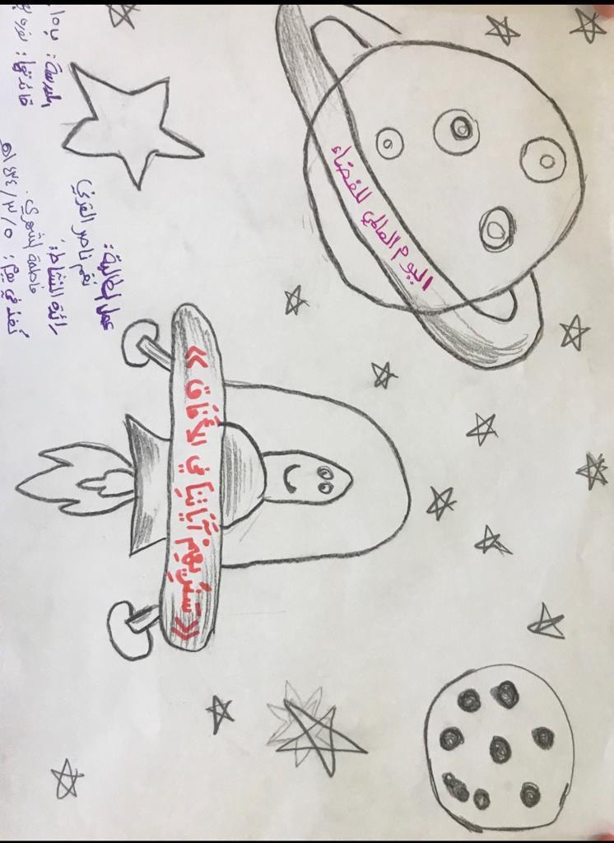

Slide 4
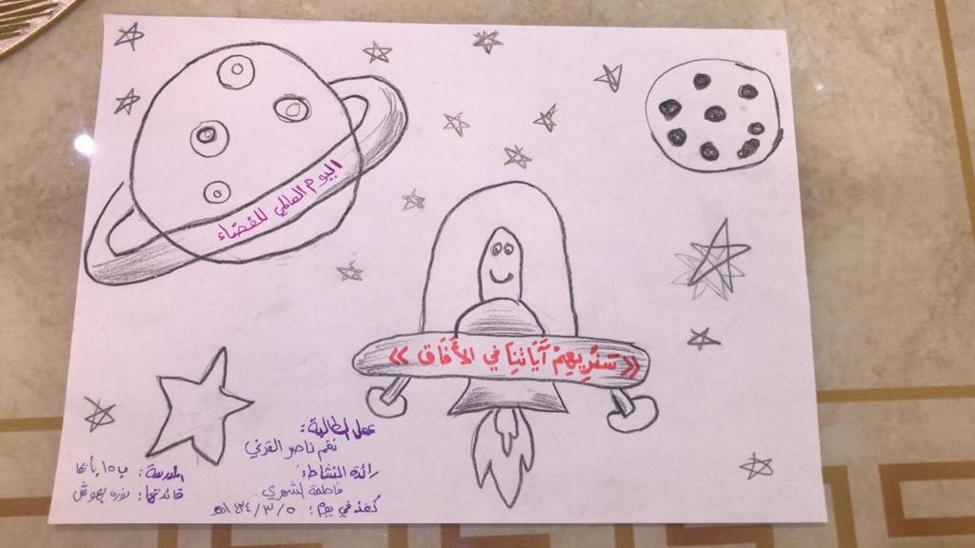

Slide 5
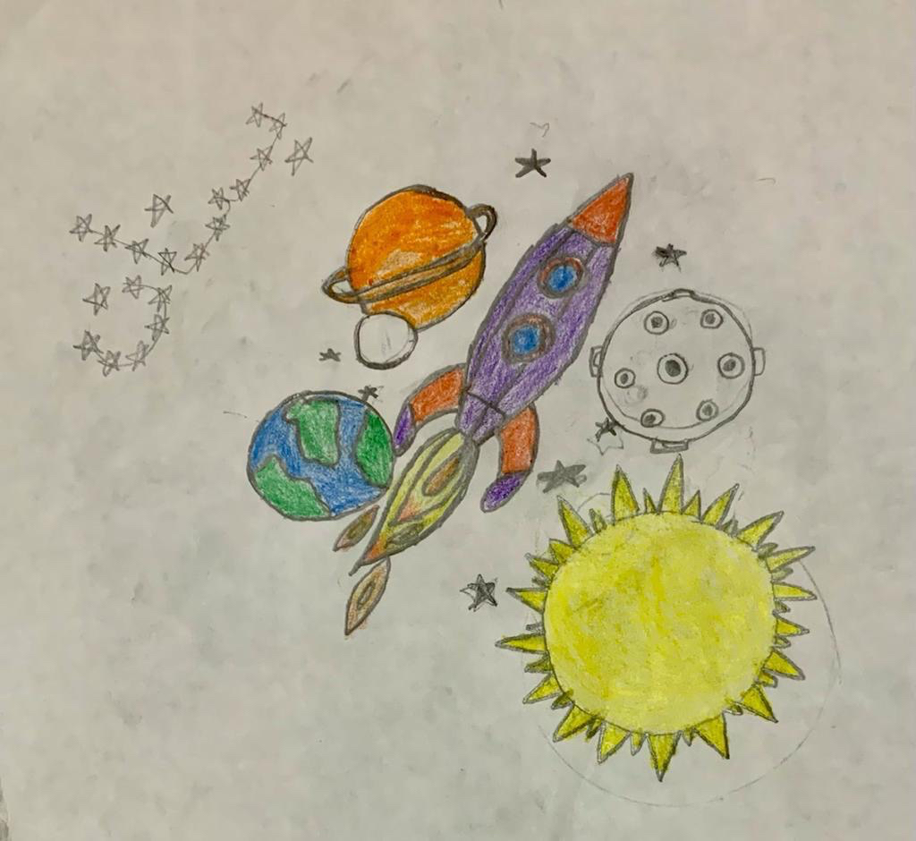

Slide 6
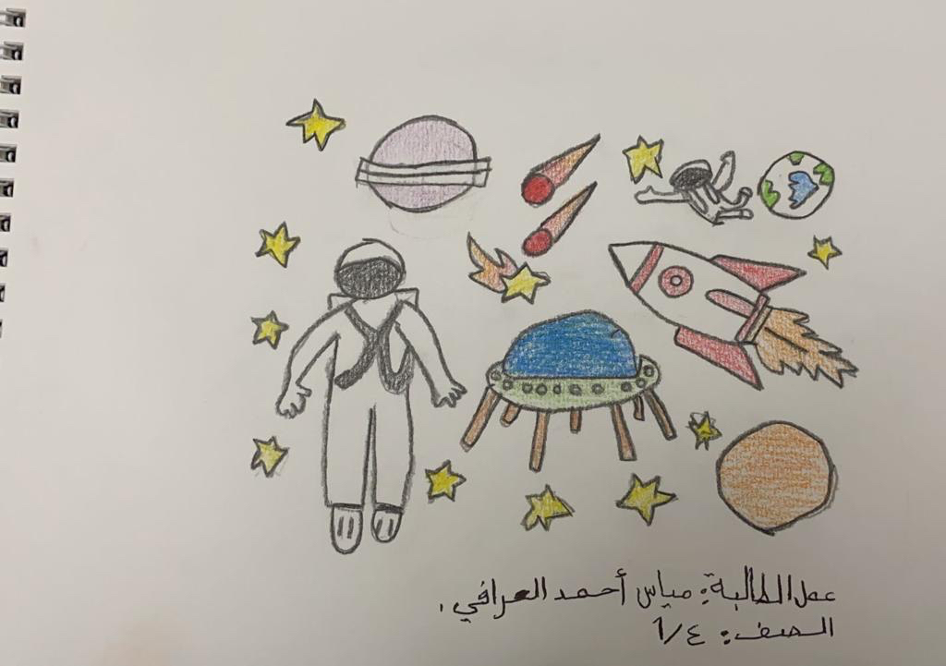

Slide 7
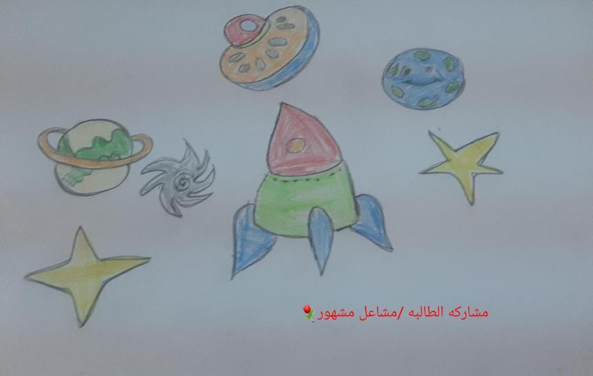

Slide 8


Slide 9

اليوم العالمي للفضاء
امال عبدالله الحبابي
6\ا

Slide 10
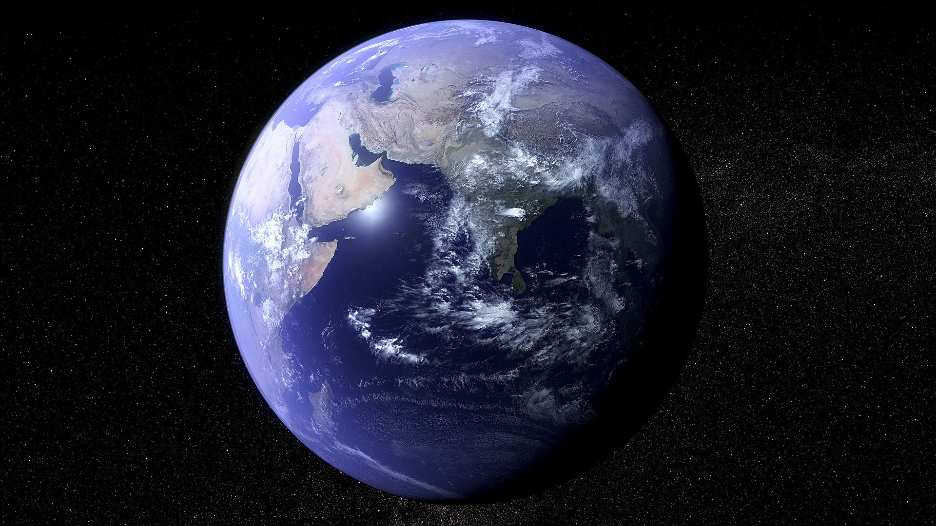
كيف اكتشف الفضاء؟
بدأ البشر في اكتشاف الفضاء الفيزيائي خلال القرن العشرين من خلال رحلات المناطيد الارتفاع، متبوعًا بإطلاق صواريخ فردية على مراحل متعددة. كان يوري قاقارين من الإتحاد السوفيتي أول من اكتشف مدار الأرض عام 1961م ومنذ ذلك الحين وصلت مركبات فضائية غير مأهولة إلى جميع الكواكب المعروفة في النظام الشمسي.

Slide 11
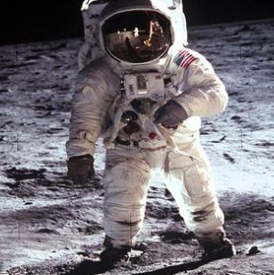
من هو العالم الذي اكتشف الفضاء
إن أول رحلة فضائية بشرية ناجحة كانت فوستوك 1 Vostok 1 ("إيست 1") East 1، وكانت تحمل رائد الفضاء الروسي يوري غاغارين البالغ من العمر 27 عاماً في 12 أبريل 1961.

Slide 12
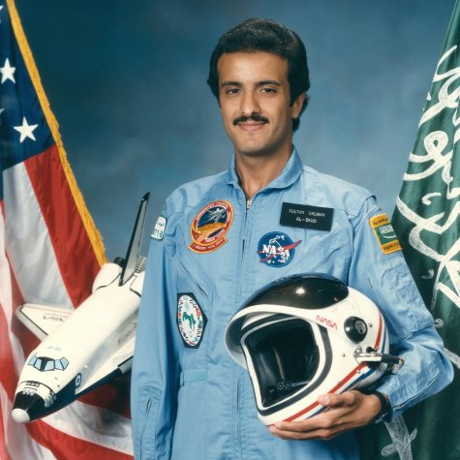
اول عالم عربي مسلم صعد للفضاء
الأمير سلطان بن سلمان بن عبد العزيز آل سعود (27 يونيو 1956 - ) الابن الثاني للملك سلمان بن عبد العزيز آل سعود ووالدته هي الأميرة سلطانة بنت تركي بن أحمد السديري، رئيس مجلس إدارة الهيئة السعودية للفضاء منذ تأسيسها وحتى 2 مايو 2021، ومستشار خاص لخادم الحرمين الشريفين بمرتبة وزير منذ 2 مايو 2021، ورئيس مجلس أمناء مؤسسة

Slide 13
ماهو الفضاء الخارجي
يبعد الفضاء الخارجي عن الأرض حوالي 100 كم أو أكثر، ويفتقر للهواء الذي يُساعد جميع الكائنات الحية على التنفس، كما لا يتشتّت فيه الضوء أيضاً، ويسود فيه اللون الأسود على اللون الأزرق، وذلك بسبب افتقار الفضاء الخارجي للأكسجين الذي يجعل السماء زرقاء اللون.[٣] تجدر الإشارة إلى أنّه لا يُمكن تحديد مساحة الفضاء الخارجي بدقة، وذلك بسبب الصعوبة التي تواجهها الكاشفات المختصة، حيث تُقاس المسافات البعيدة في الفضاء بالسنة الضوئية، والتي تعني المسافة التي يقطعها الضوء في السنة الواحدة، وتُقدّر بحوالي 9.3 تريليون كم، وقد تمكّن المختصون في علم الفضاء باستخدام التلسكوبات وإجراء الدراسات من إعادة رسم المجرات منذ بدء الكون قبل 13.7 مليار عام، أيّ قبل حدوث ظاهرة الانفجار العظيم في الكون، ويعتقد علماء الفلك أنّ الفضاء لا يُمكن حصره، فهو أكبر بكثير ممّا يتصوّره البشر

Slide 14

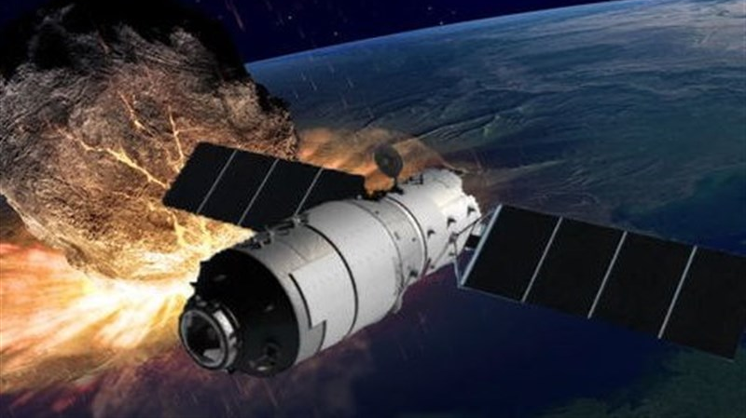
اتضح بعد العديد من الرحلات إلى الفضاء سبب عدم وجود جاذبية فيه وذلك لأنّه فارغ نسبياً، فلا توجد فيه أيّ معالم تدل على الحركة، كما أنّ الحركة في الفضاء بطيئة بشكل كبير، وفيما يأتي بعض مظاهر الاختلاف بين الأرض والفضاء بخصوص الجاذبية

Slide 15

عمل الطالبه امال عبدالله الحبابي
صف سادس ا
المدرسه \ الخامسه عشر بابها
رئده النشاط فاطمه الشهري

